Slide 1
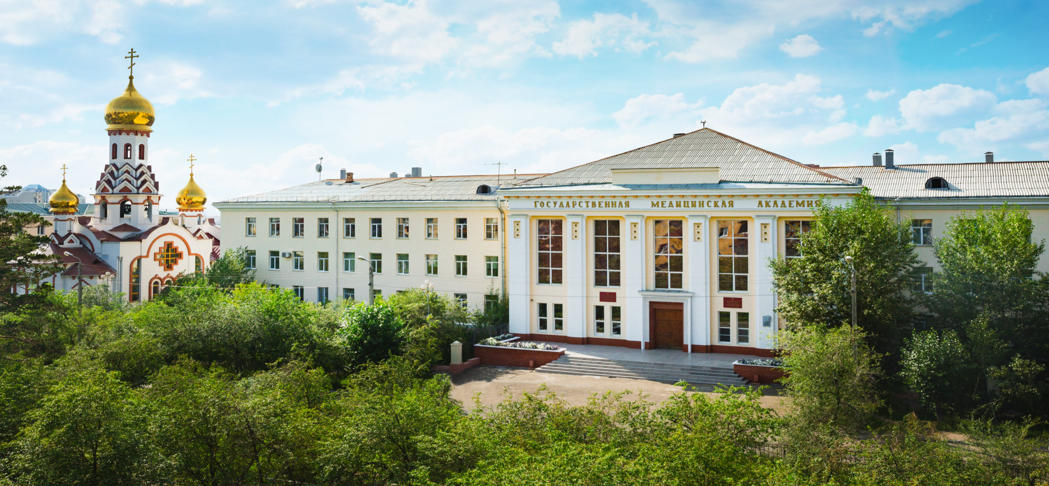

Slide 2
РОЛЬ ВОСПИТАТЕЛЬНОЙ РАБОТЫ ВУЗА
В ФОРМИРОВАНИИ
ГРАЖДАНСКОЙ ПОЗИЦИИ МОЛОДЕЖИ КАК ОСНОВЫ НАЦИОНАЛЬНОЙ БЕЗОПАСНОСТИ ГОСУДАРСТВА
Проректор по УВР, д.м.н., доц. О.В. Ходакова
Начальник отдела по ВР и СО А.Г. Полещук

Slide 3
СИСТЕМНЫЙ ПОДХОД В ФОРМИРОВАНИИ ГРАЖДАНСКОЙ ПОЗИЦИИ – ЭТО СОЗДАНИЕ УСЛОВИЙ ДЛЯ ИХ САМОПОЗНАНИЯ
Воспитательная работа, ориентированная на гражданское воспитание молодежи, даёт возможность:
отвлечения молодёжи от негативного воздействия уличной среды;
привлечения к общественно-полезной деятельности;
формирования правовой и нравственной культуры подрастающего поколения;
формирования профессионализма и гражданской активности

Slide 4
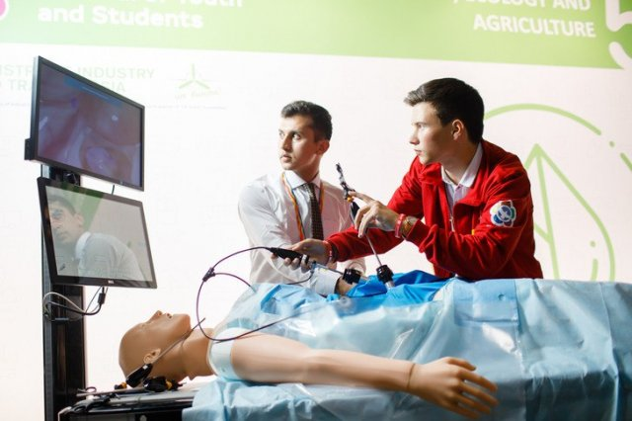
Воспитывать – это значит
развивать у молодежи способность к инновациям, управлению собственной жизнью и деятельностью на основе общечеловеческих нравственных ценностей, созидания и сотрудничества с разными людьми;
учить их проявлять инициативу, самостоятельность, толерантность и ответственность;
формировать активную жизненную позицию.

Slide 5
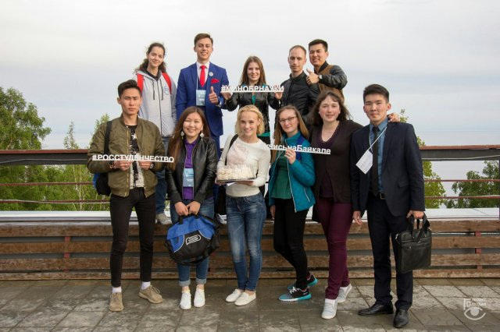
Воспитание в Академии
не может ограничиваться отдельными учебными дисциплинами;
обязательно включает жизнь студентов в свободное от образовательного процесса время;
не может осуществляться преимущественно в культурно-массовой и досуговой деятельности;
ориентировано на создание условий для самореализации молодежи и формирование стимулов для ее включения в общественные процессы.

Slide 6
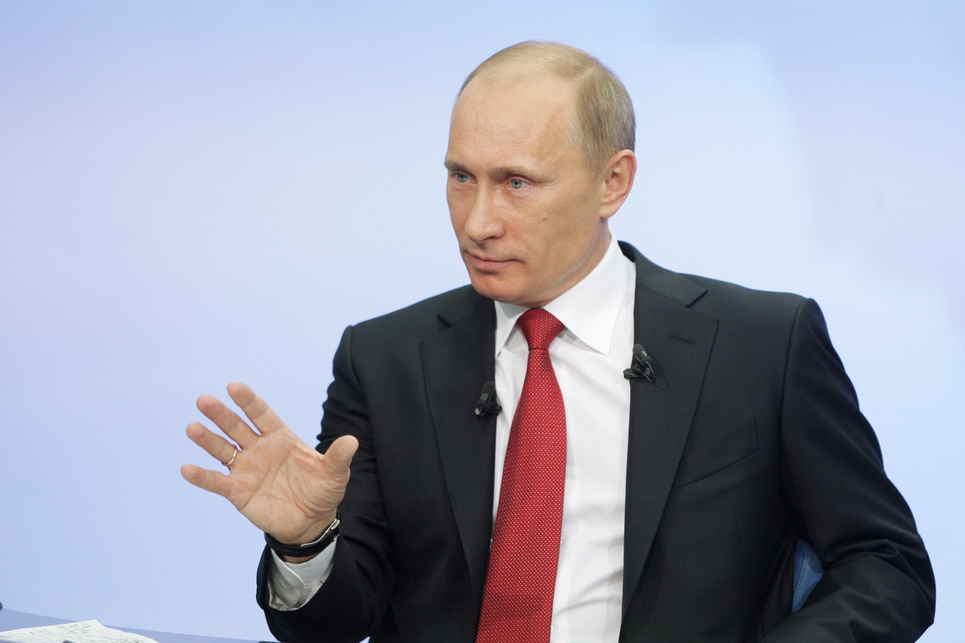
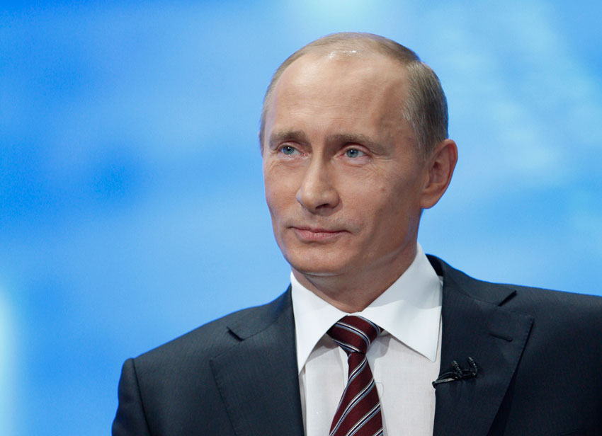
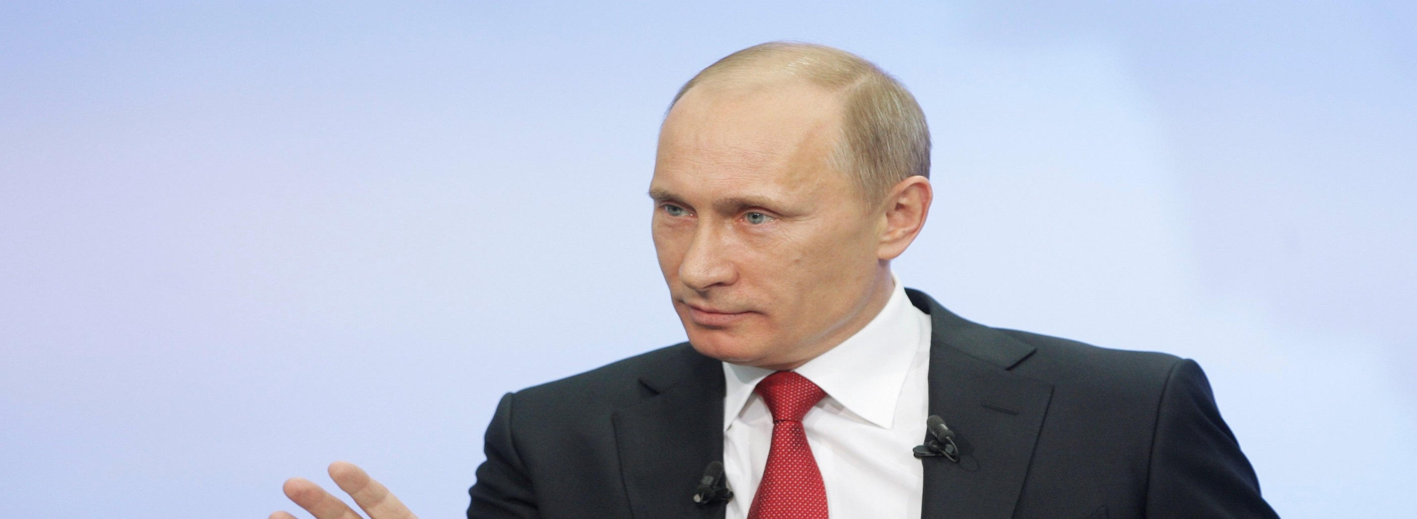
«От того, как мы воспитаем молодёжь, зависит то, сможет ли Россия сберечь и приумножить саму себя. Сможет ли она быть современной, перспективной, эффективно развивающейся, но в то же время сможет ли не растерять себя как нацию, не утратить свою самобытность в очень непростой современной обстановке. Как показывает, в том числе и наш собственный исторический опыт, культурное самосознание, духовные, нравственные ценности, ценностные
коды – это сфера жёсткой
конкуренции, порой – объект
открытого
информационного
противоборства»
В.В. Путин

Slide 7
Анализ системы воспитательной работы в контексте формирования государственной молодёжной политики
СИЛЬНЫЕ СТОРОНЫ | СЛАБЫЕ СТОРОНЫ
Улучшение социально-экономического положения молодёжи в РФ (в целом); Усиление стремления и рост мотивации к ведению ЗОЖ; Достаточная материально-техническая база ВУЗа для обеспечения возможности участия в научных конференциях, спортивных соревнованиях, творческих конкурсах, предметных олимпиадах на международном, всероссийском, краевом, городском уровнях; Высокий интеллектуальный и творческий потенциал, а также инициативность и интерес студентов к общественной деятельности; Кадровый потенциал академии (качественная характеристика профессорско-преподавательского состава и функциональная модель организации внеучебной деятельности). | Снижение численности молодёжи вследствие демографических проблем прошлых лет; Недостаточная системная обратная связь с родителями; Не всегда позитивная активизация студентов; Установка «сверху» для органов студенческого самоуправления к автономности, самостоятельности, контролю за деятельностью администрации вуза и преподавателей; Отсутствие единой системы в определении целей, задач, содержании и форм работы в указаниях «сверху» (Мин-во образования и науки, Мин-во здравоохранения, Росмолодёжь и региональные структуры) Отсутствие количественных критериев воспитательной работы в вузе при проведении государственной аккредитации.

Slide 8
Анализ системы воспитательной работы в контексте формирования государственной молодёжной политики
УГРОЗЫ
Внешние | Внутренние
Обострение геополитической ситуации в мире; Деструктивное информационное воздействие на молодёжь (в том числе с использованием интернет ресурсов); Национальная и религиозная нетерпимость; Социальное напряжение в обществе. | 1. Патерналистсткая модель «студент-преподаватель»; 2. Несформированность нравственных ориентиров молодёжи; 3. Наличие меркантильных интересов у студентов как побудительных мотивов к участию в общественной жизни академии (требование ПГАС, дополнительные выплаты).

Slide 9
Анализ системы воспитательной работы в контексте формирования государственной молодёжной политики
Возможности:
Полноценное формирование личности врача на основе принципов профессиональной этики и духовных ценностей;
Гражданское и личностное самоопределение студентов через развитие системы студенческого самоуправления как одной из форм государственной молодёжной политики РФ;
Педагогическое сопровождение деятельности органов студенческого самоуправления;
Использование законодательной основы для формирования внеучебной среды вуза
Развитие системы тьюторства с использованием принципа возрастосообразности;
Сохранение традиций через обеспечение преемственности поколений (Музей истории академии, Совет ветеранов);
Развитие творческого потенциала молодёжи;
Развитие физической культуры и массового спорта;
Внедрение единой государственной системы оценки показателя «Воспитательная деятельность в ВУЗе» как мотивирующего фактора развития внеучебной деятельности
воспитательного процесса.

Slide 10
ПРАВИТЕЛЬСТВО РОССИЙСКОЙ ФЕДЕРАЦИИ
Р А С П О Р Я Ж Е Н И Е
от 29 ноября 2014 г. № 2403-р
Основы государственной молодежной
политики Российской Федерации
на период до 2025 года
МОСКВА

Slide 11
Задача государственной молодежной политики
Ключевая задача: воспитание патриотично настроенной молодежи с независимым мышлением, обладающей созидательным мировоззрением, профессиональными знаниями, демонстрирующей высокую культуру, в том числе культуру межнационального общения, ответственность и способность принимать самостоятельные решения, нацеленные на повышение благосостояния страны, народа и своей семьи.
Государство и общество должны создать базовые условия для полноценной самореализации молодежи в социально-экономической и общественно-политической сферах жизни России, чтобы молодёжь, развивая индивидуальные качества, проявляла высокий уровень социальной активности.

Slide 12
МИНИСТЕРСТВО ЗДРАВООХРАНЕНИЯ РФ
ГОСУДАРСТВЕННОЕ БЮДЖЕТНОЕ ОБРАЗОВАТЕЛЬНОЕ УЧРЕЖДЕНИЕ ВЫСШЕГО ПРОФЕССИОНАЛЬНОГО ОБРАЗОВАНИЯ
ЧИТИНСКАЯ ГОСУДАРСТВЕННАЯ МЕДИЦИНСКАЯ АКАДЕМИЯ
ПРИНЯТО
Учёным Советом ГБОУ ВПО ЧГМА
Минздрава России
Протокол №____ от_____ _______201 г.
Учёный секретарь УС ГБОУ ВПО ЧГМА
_________________ Н.Н. Коцюржинская
УТВЕРЖДАЮ
Ректор ГБОУ ВПО ЧГМА Минздрава России,
д.м.н., профессор
___________________________А.В. Говорин
________________________________ 201 г.
КОНЦЕПЦИЯ РАЗВИТИЯ ВОСПИТАТЕЛЬНОЙ РАБОТЫ
И МОЛОДЁЖНОЙ ПОЛИТИКИ
ГБОУ ВПО «ЧИТИНСКАЯ ГОСУДАРСТВЕННАЯ МЕДИЦИНСКАЯ АКАДЕМИЯ» МИНИСТЕРСТВА ЗДРАВООХРАНЕНИЯ
РОССИЙСКОЙ ФЕДЕРАЦИИ НА 2015-2025 ГОДЫ
Чита-2015

Slide 13
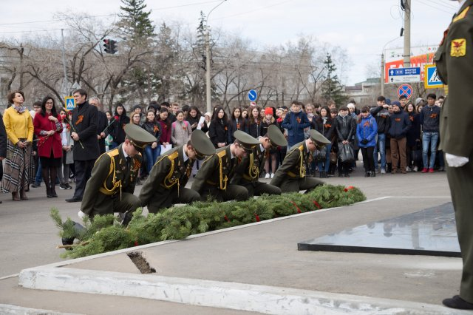

Slide 14
ДАЛЬНЕВОСТОЧНЫЙ ТВОРЧЕСКИЙ ФЕСТИВАЛЬ (в рамках объединения медицинских вузов Дальневосточного региона и СФО – кластер «Восточный») г. Владивосток Цели: - содействие инициативе и активности молодёжи, её культурному развитию; - создание условий для интеллектуального и нравственного духовного обогащения

Slide 15
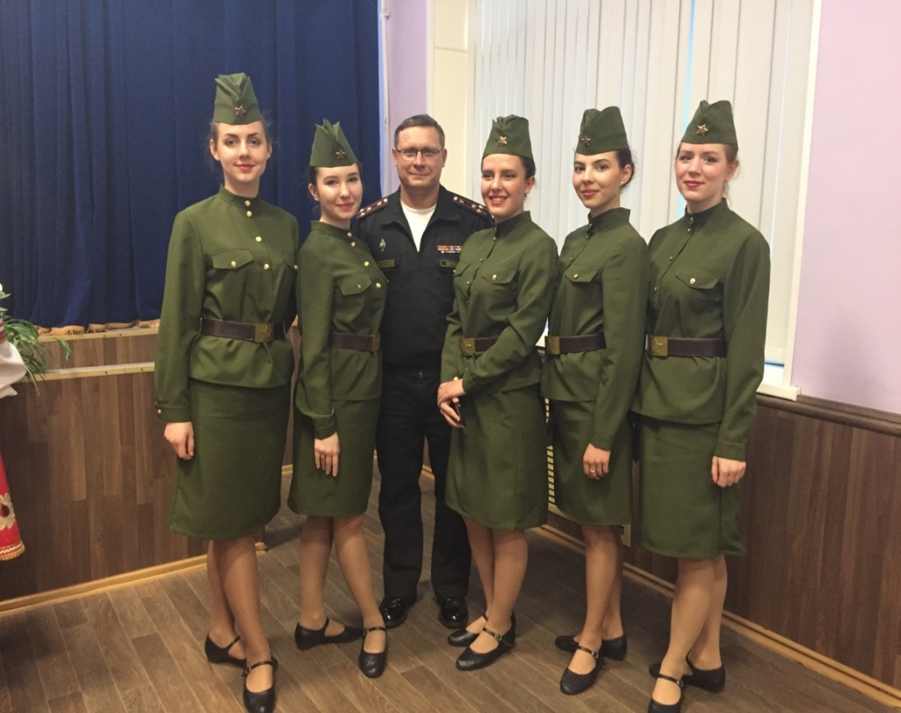
Задачи: - выявление и поддержка талантливой молодежи в области культуры и искусства; - расширение творческих контактов между участниками, повышение их творческого уровня и исполнительского мастерства; - ознакомление широкого круга зрителей слушателей с творчеством талантливых авторов и исполнителей; - стимулирование деятельности творческих коллективов и исполнителей; - развитие новых форм и видов культурно-досуговой работы; - приобщение к различным видам искусства и художественно-прикладного творчества; - организация культурно-эстетического воспитания и культурного досуга молодёжи.

Slide 16
Результат:
Культурное развитие молодёжи, интеллектуальное и нравственное духовное обогащение
Специальный приз «За тематическую направленность репертуара»
Приз зрительских симпатий

Slide 17
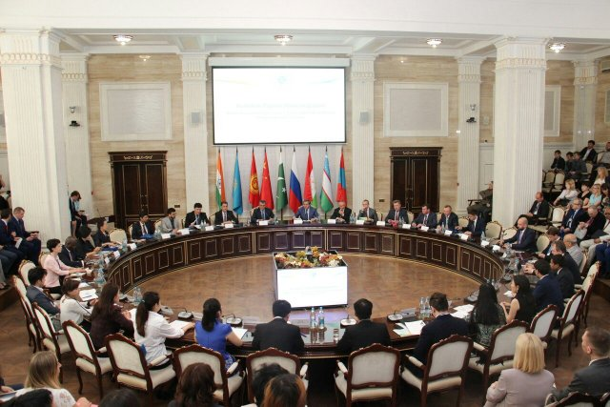
II Студенческий форум стран Шанхайской организации сотрудничества
Цели:
продвижение Российского высшего образования
укрепление позиций и поддержка русского языка за рубежом путем использования потенциала молодежного международного сотрудничества

Slide 18
Задачи: - позиционирование Сибирского федерального округа как привлекательной территории для получения качественного и доступного высшего образования, построения карьеры, реализации научно-исследовательских проектов и технологических стартапов; - укрепление имиджа Новосибирска как центра СФО в качестве студенческой столицы, города с уникальной университетской средой и одного из ведущих научно-образовательных центров России; - усиление координации деятельности заинтересованных сторон в продвижении российского высшего образования и русского языка за рубежом; - формирование межнациональной толерантности у студентов.

Slide 19
По итогам Форума выработана резолюция по улучшению условий получения высшего образования иностранными студентами, по усилению международной привлекательности образовательных организаций высшего образования СФО, координации деятельности и консолидации усилий заинтересованных сторон в проведении мероприятий по продвижению российского высшего образования и русского языка за рубежом.
Результат:

Slide 20
Цели: - консолидация молодежного мирового сообщества вокруг идеи справедливости; - укрепление международных связей; - развитие межнационального и межкультурного взаимодействия; - сохранение общей памяти и истории; - повышение интереса к России.

Slide 21
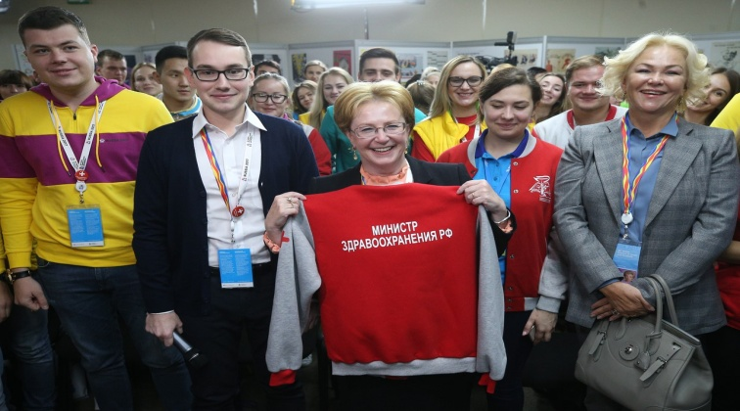
Задачи: - проработать образ будущего людей и мира и попытаться найти ответы на самые острые вызовы, стоящие перед представителями современного молодого поколения; - собрать самых лучших, самых активных, самых интересных.

Slide 22
Результаты: Объединение активной молодёжи разных стран Повышение интереса к России Укрепление и развитие международного, межнационального и межкультурного взаимодействия Рекордное количество стран-участниц Международного фестиваля.

Slide 23
ВСЕРОССИЙСКИЙ МОЛОДЕЖНЫЙ ОБРАЗОВАТЕЛЬНЫЙ ФОРУМ «СПЕШИТЕ ДЕЛАТЬ ДОБРО» г. Санкт – Петербург Цели: - развитие созидательной активности обучающихся; -стимулирование их инициативы в решении социально значимых проблем в образовании; - создание условий для творческой самореализации и гражданского становления

Slide 24
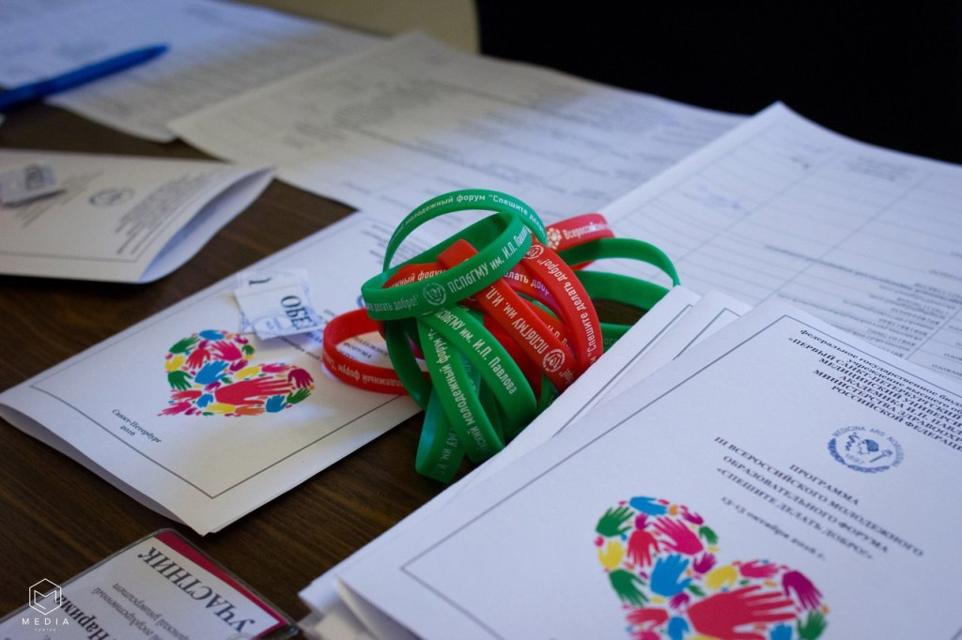
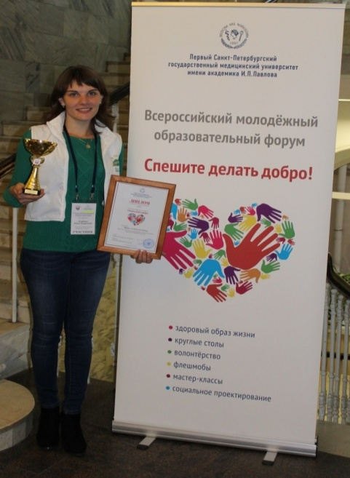
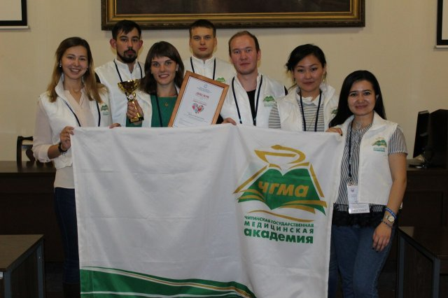
Задачи: - активизация инициативной, социально значимой деятельности студентов; - развитие опыта решения социально значимых проблем в составе команды на основе проектной деятельности; - развитие профессиональной компетентности в выбранном ими направлении профессиональной подготовки; - реализация проекта «Не курите в белых халатах»; - проведение мероприятий, направленных на популяризацию здорового образа жизни и выявление факторов риска развития сердечно-сосудистых заболеваний.

Slide 25
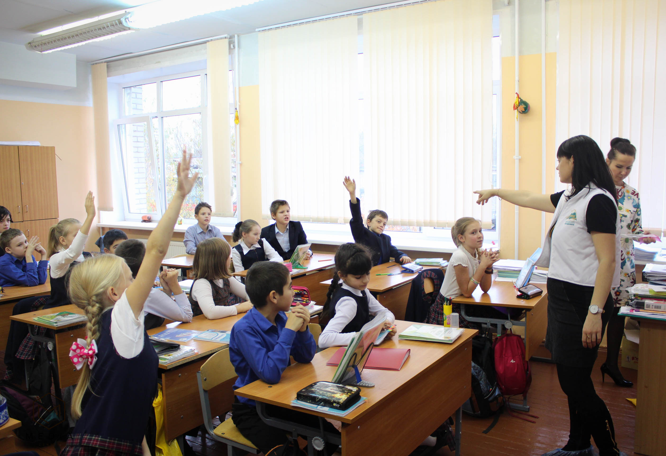
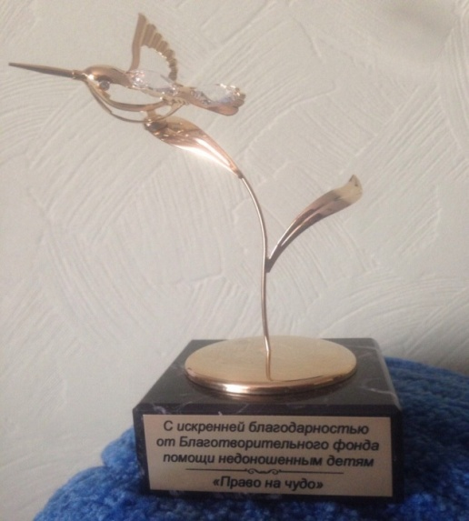
Результат:
Представленный проект завоевал специальную
премию благотворительного фонда «Право на чудо» (помощь недоношенным детям и их родителям) «Золотой колибри» в номинации
«С верой в чудо»

Slide 26
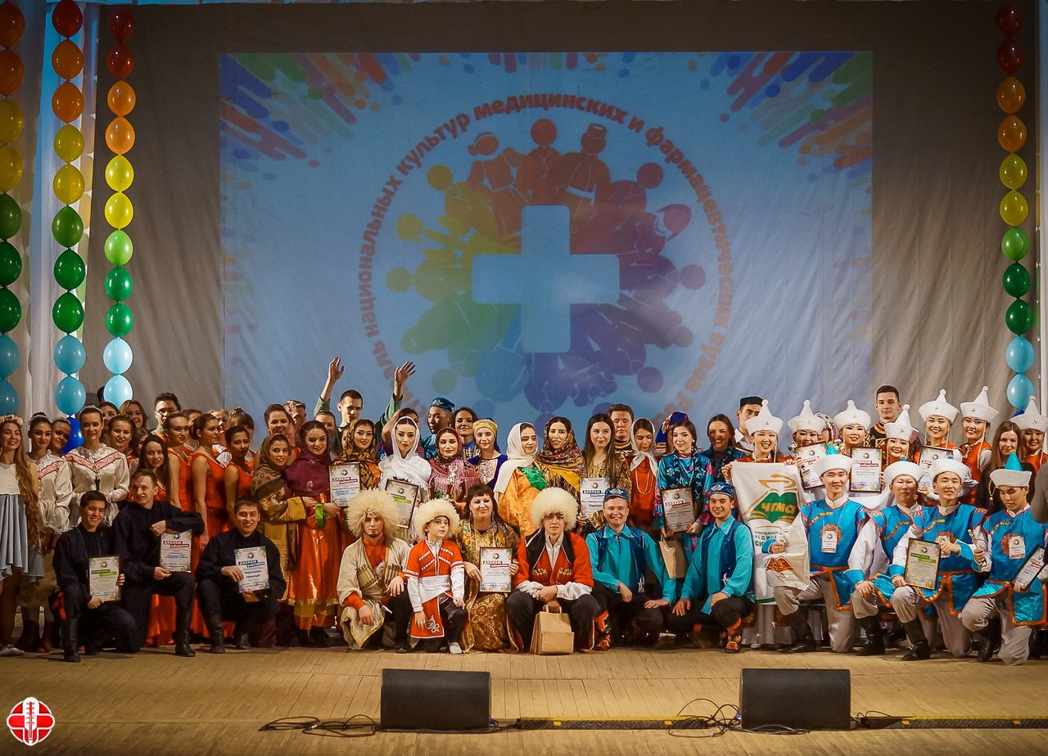
ФЕСТИВАЛЬ НАЦИОНАЛЬНЫХ КУЛЬТУР г. Киров (площадка Кировского ГМУ) Цель: формирование толерантного отношения к взглядам, убеждениям, духовным и эстетическим ценностям различных этнических групп населения популяризации самобытных национальных культур

Slide 27
Задачи: - презентация национальных культур, традиций и обычаев; - создание условий для культурного обмена и национального взаимодействия; - укрепление межнациональных культурных связей.

Slide 28
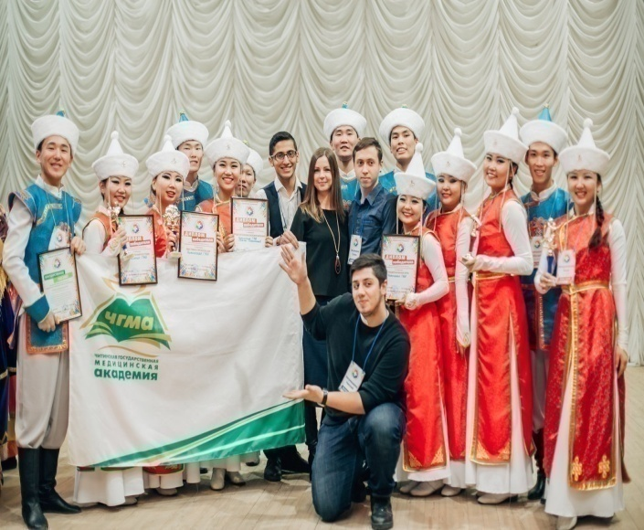
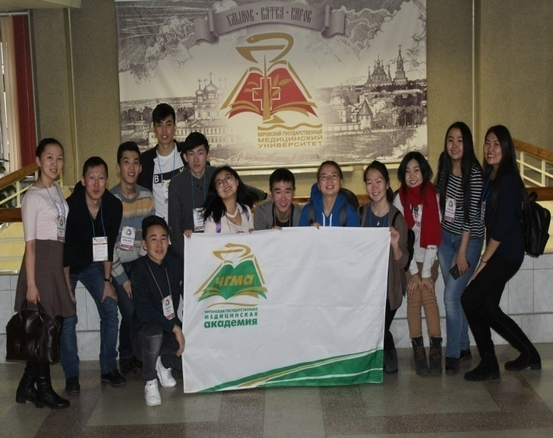
Результат: - участники изучили культуру, быт народов России, национальные обычаи и обряды, культурные особенности; - участники фестиваля стали победителями в 4 из 8 номинаций фестиваля.

Slide 29
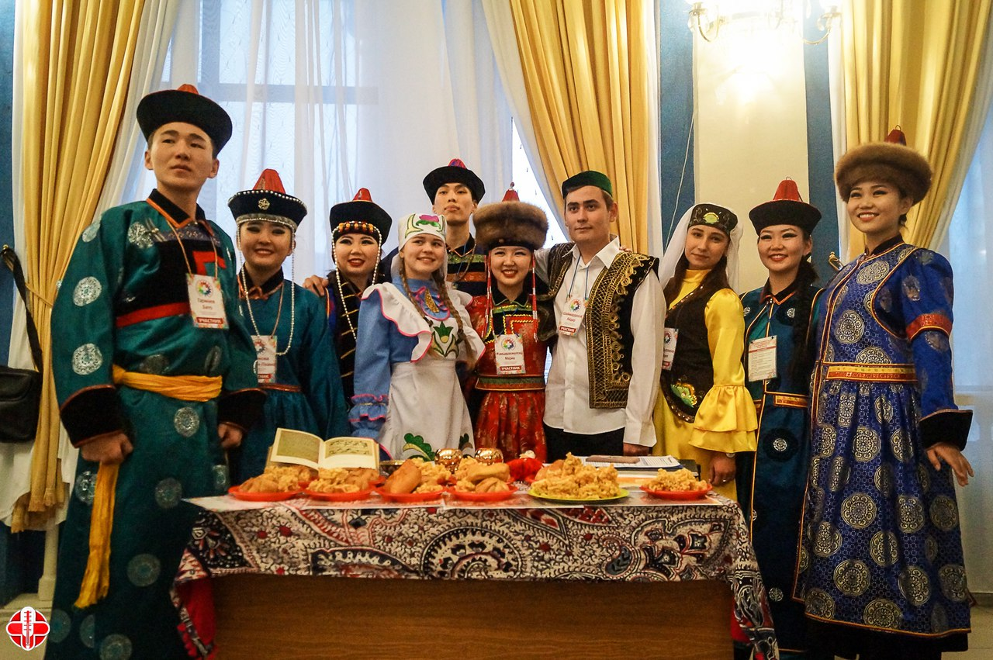
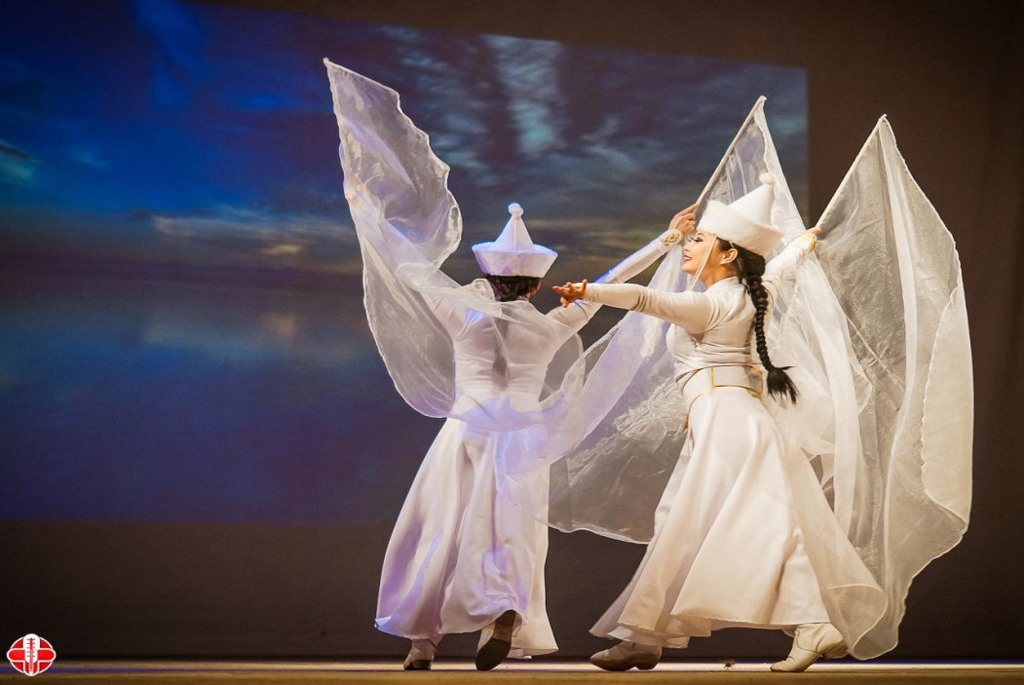
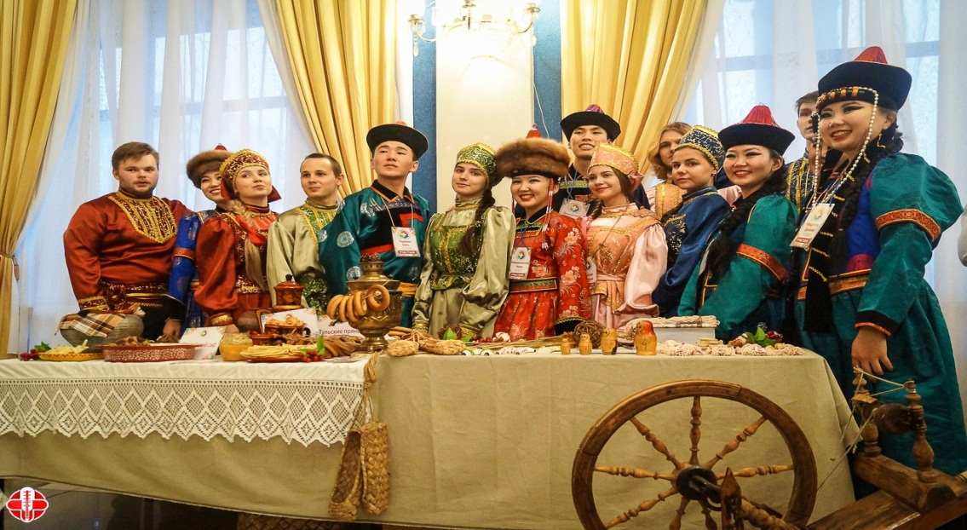
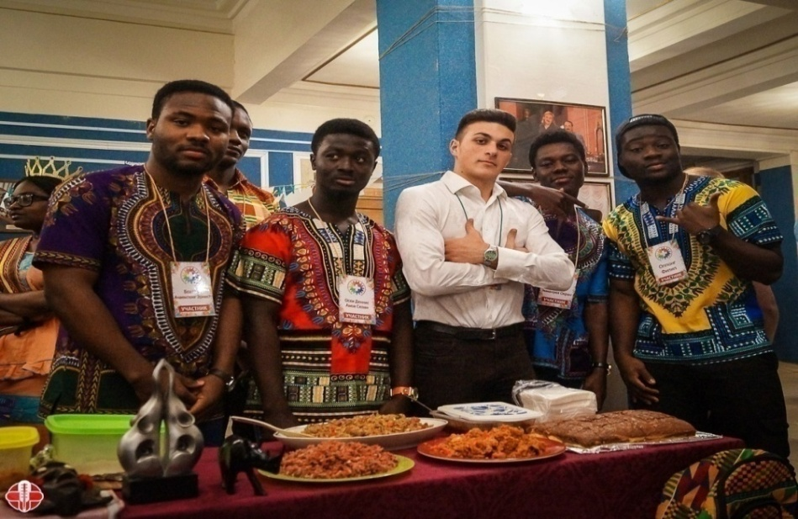
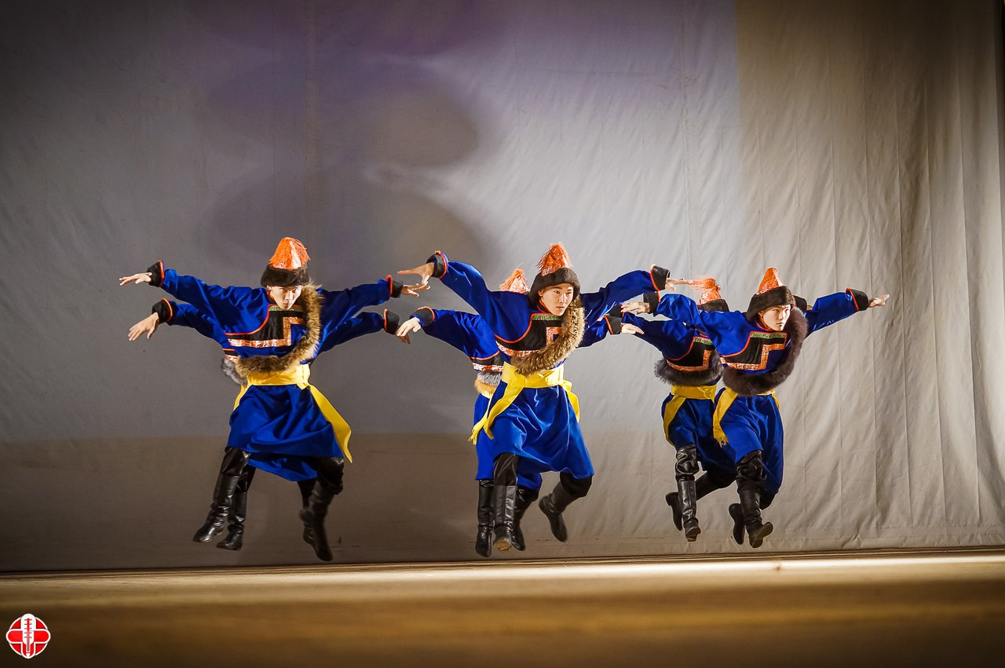
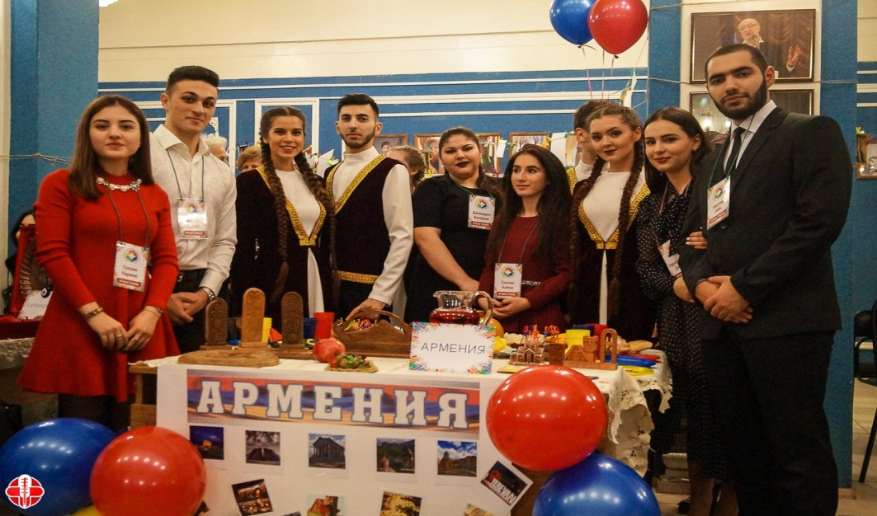
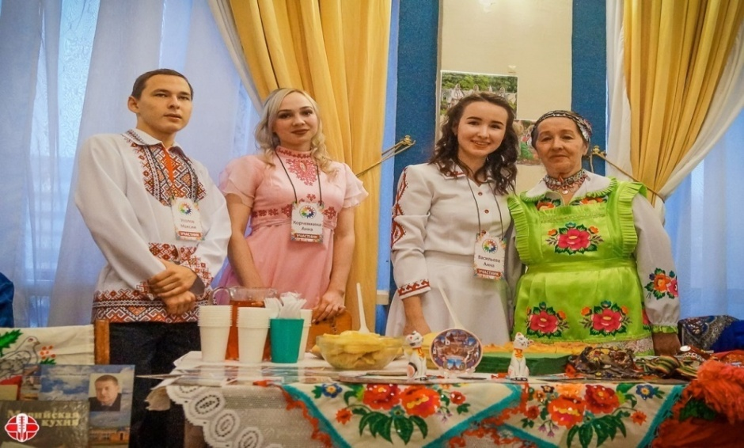
Фестиваль национальных культур
г. Киров
Фестиваль национальных культур, г. Киров

Slide 30
Таким образом, сформированная система воспитательной работы в рамках внеучебной деятельности академии ориентирована на:
формирование самосознания студентов, их
профессиональной и гражданской позиции как активных
членов российского общества;
использование функциональной модели воспитательной работы с вовлечением в процесс всего ресурсного потенциала академии как оптимальной для определения гражданской позиции обучающихся;
продолжение реализации Концепции развития воспитательной работы и молодежной политики в академии

Slide 31
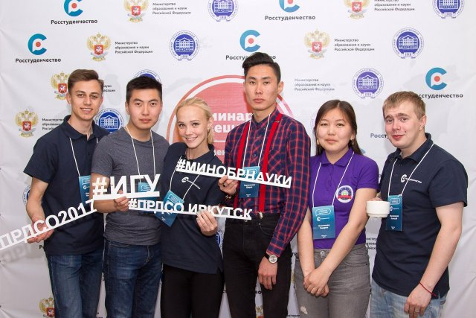
БЛАГОДАРЮ ЗА ВНИМАНИЕ!

